Slide 1

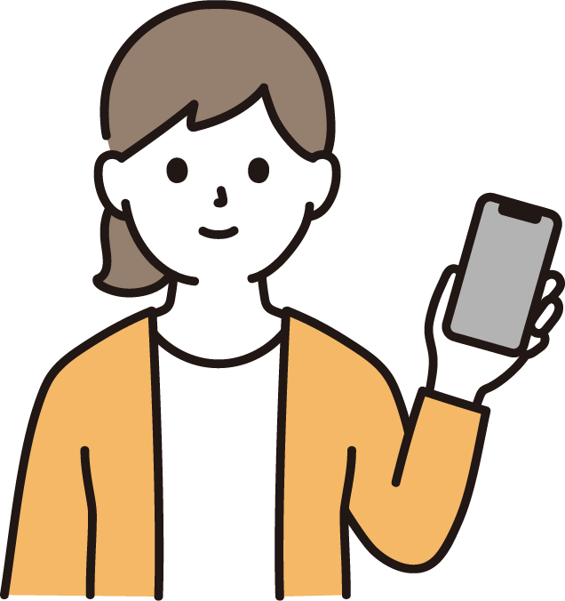
Android
スマートフォン初心者編
インターネットを
使ってみよう
令和7年11月

Slide 2
１．インターネットをブラウザで閲覧する
1-A
1-B
1-C
1-D
1-E
1-F
1-G
1-H
1-I
ブラウザとは……………………………………………… P2
Chrome（クローム）とは………………………………… P3
サイトから検索する………………………………………… P4
画像から検索する………………………………………… P10
気に入ったページをブックマークする………………… P20
ブックマークからページを開く………………………… P21
ブックマークからページを削除する…………………… P23
履歴からページを開く…………………………………… P25
インターネットを使用する際の注意点………………… P２7
目次

Slide 3
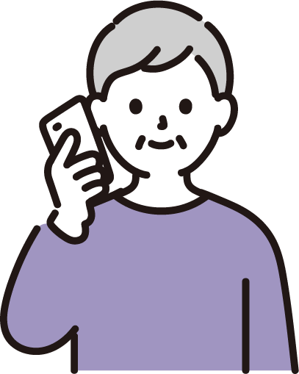
1
インターネットを
ブラウザで閲覧する
1

Slide 4

1-A
ブラウザとは
ブラウザとは、インターネット上のサイトを検索したり、
閲覧するためのソフトウェアです。
一般に「ネットを見る」という場合はブラウザを使用して、
インターネット上のサイトにアクセスすることを指しています。
■ブラウザは以下のようなタイミングで使います。
ニュースを見たい時 / 調べ物をしたい時 / Webサイトを見たい時
2

Slide 5

1-B
Chrome（クローム）とは
「Chrome」バージョン：
112.0.5615.135
インターネットを見るソフト（ブラウザ）は様々なものがあり、今回ご紹介するブラウザ以外に、ご自身でお好みのものを利用することもできますが、今回はGoogle（グーグル）社のChrome（クローム）を使用してご説明します。
マーク | 概要 | アプリ
 | 高速で使いやすく、安全なウェブブラウザ。 カスタマイズされたニュース記事、 お気に入りのサイトへのリンク、ダウンロード、 Google検索、Google翻訳などを利用できます。 | Google Chrome Google LLC. （Ver113.0） 無料
Androidのスマートフォンには最初からインストールされています。
新規でのインストールは不要です。
3

Slide 6
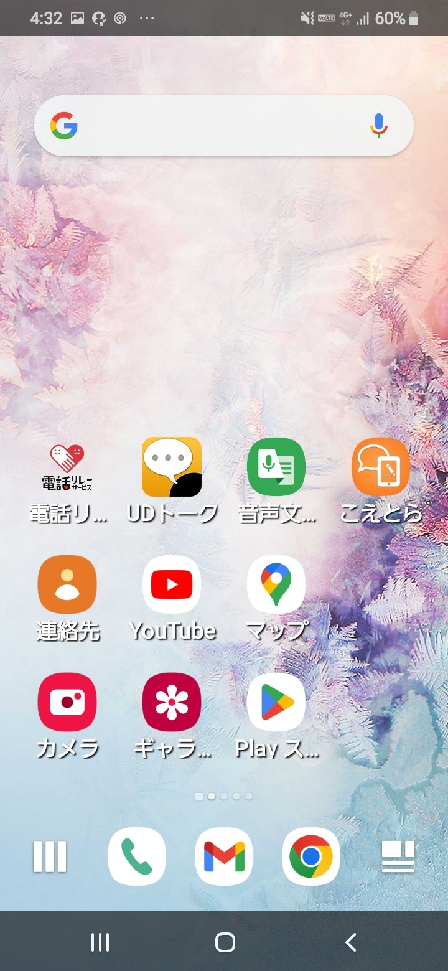
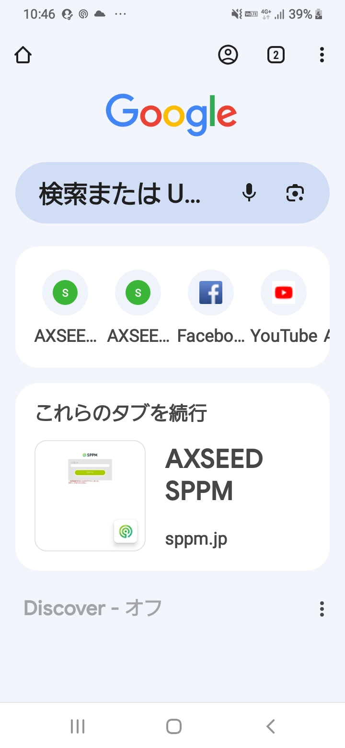
1-C
サイトから検索する
キーボード入力
Chromeでニュースを見てみましょう
❶
Chrome を押します
❷
検索用の枠を押します（赤枠内）
Chrome
4

Slide 7
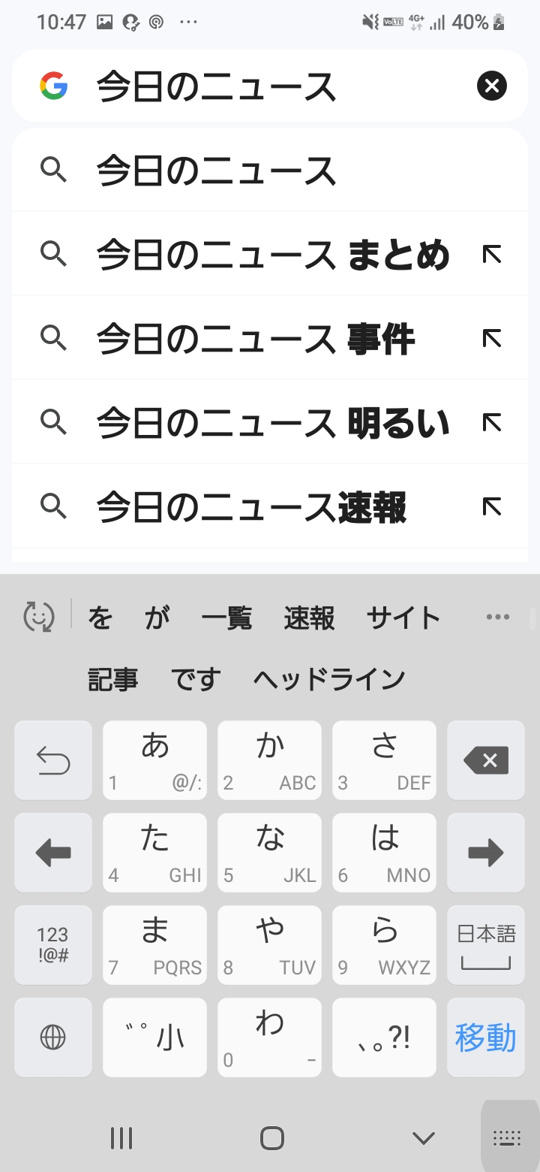
1-C
サイトから検索する
キーボード入力
Chromeでニュースを見てみましょう
❸
「今日のニュース」と入力します
5

Slide 8
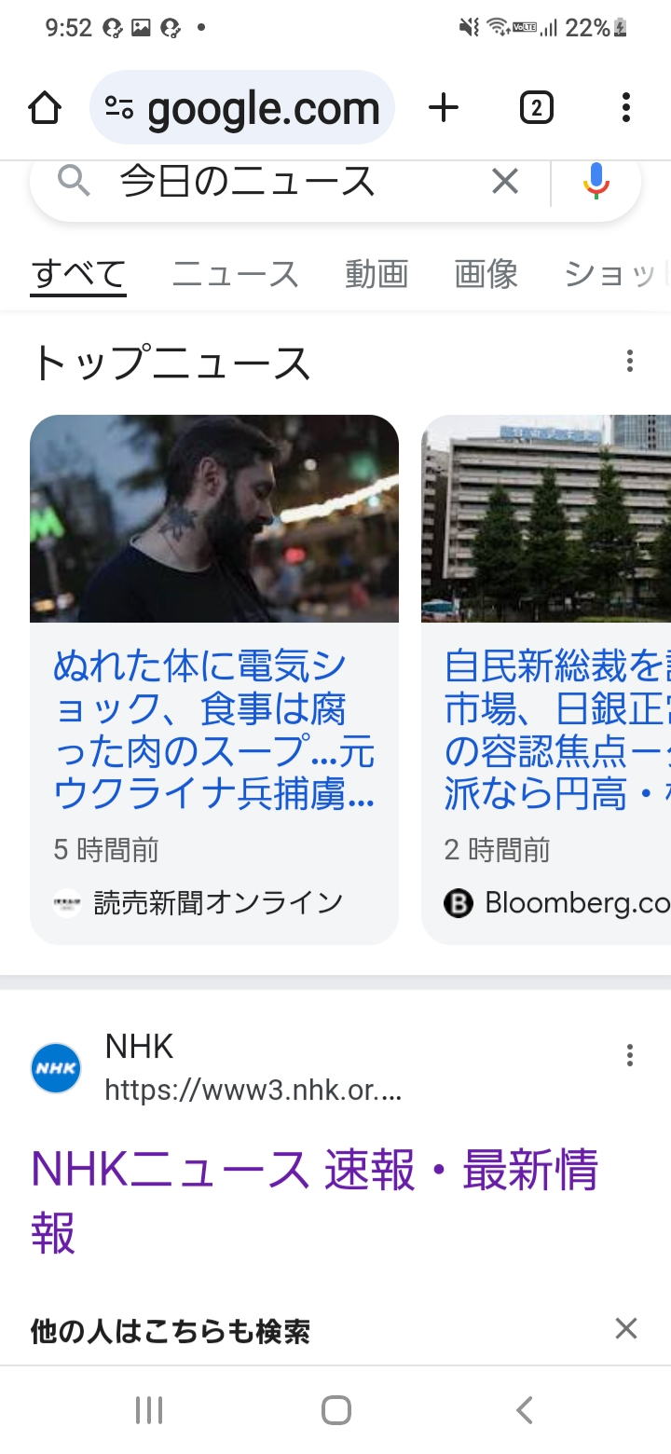
1-C
サイトから検索する
キーボード入力
Chromeでニュースを見てみましょう
❹
画面右下のボタン
「移動」を押します
❺
検索結果の中から
見たい項目を選択します
6

Slide 9
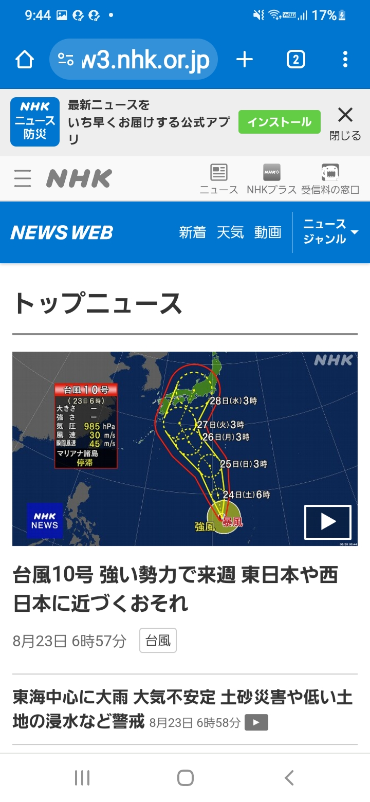
1-C
サイトから検索する
キーボード入力
Chromeでニュースを見てみましょう
❻
ニュースが表示されます
７

Slide 10
1-C
サイトから検索する
音声入力
Chromeでニュースを見てみましょう
❶
Chrome を押します
❷
マイクボタン を押します
マイク
ボタン
Chrome
8

Slide 11
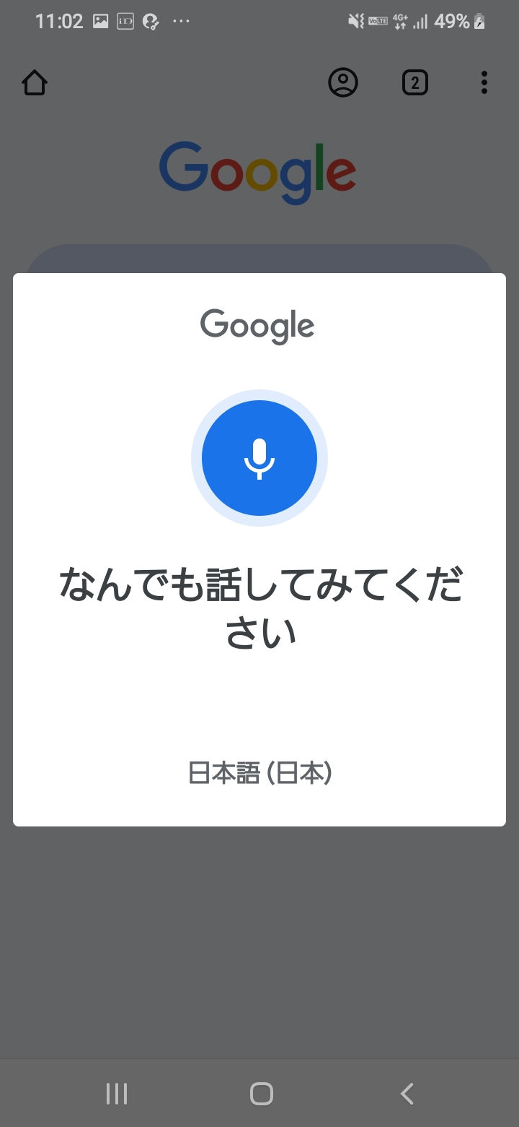
1-C
サイトから検索する
音声入力
Chromeでニュースを見てみましょう
❸
「今日のニュース」と話しかけます
以降はP6の⑤と同様
9

Slide 12
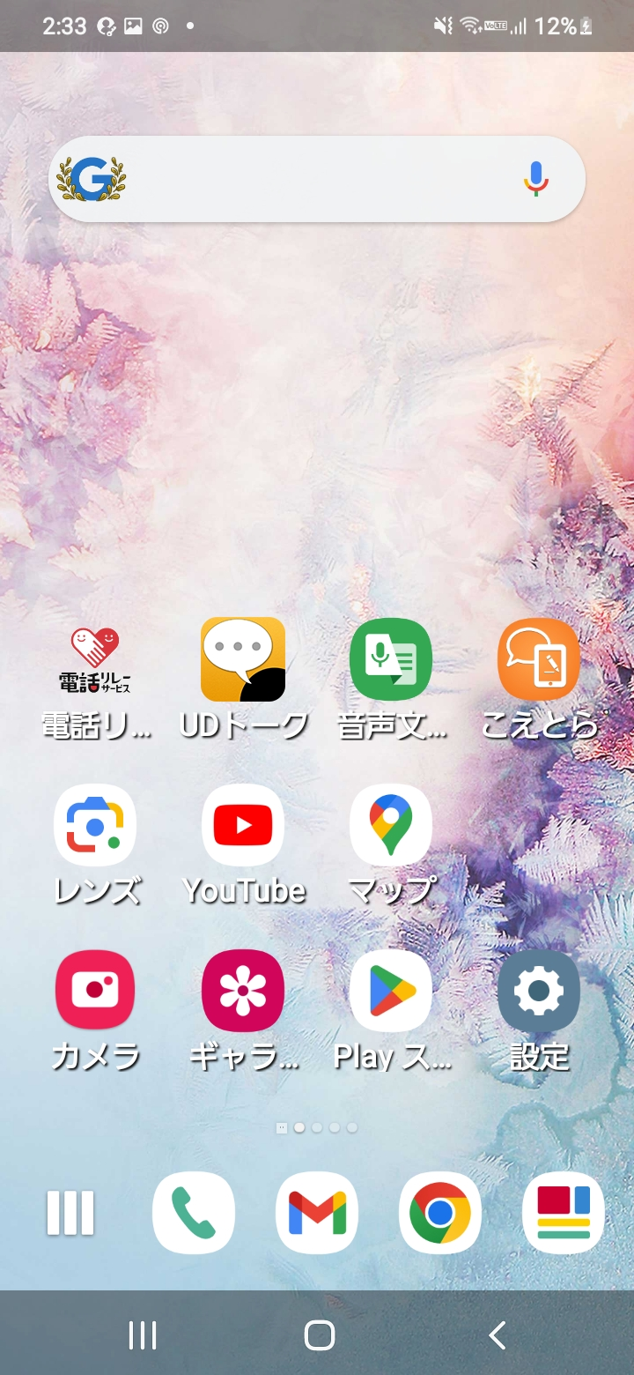
1-D
画像から検索する
Androidの場合、Googleレンズというアプリを使用して画像から検索することができます。
画像検索を上手に活用することで検索の幅が広がるため、覚えておくと便利です。
マーク | 概要 | アプリ
 | Googleレンズは画像を元にテキストのコピーや翻訳、植物や動物の種類の特定、場所やメニュー、商品、見た目が似ている画像の検索など、さまざまな使い方ができるアプリです。 | Google レンズ Google LLC. （Ver1.17.240515009） 無料
10

Slide 13


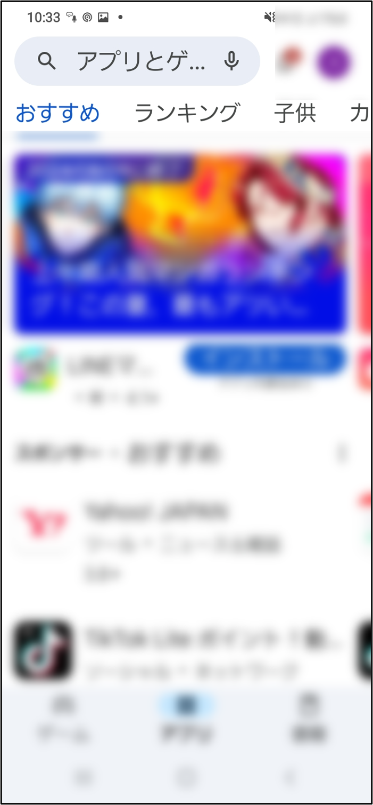
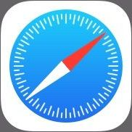
1-D
画像から検索する
Googleレンズをインストールしましょう
❶
ホーム画面でPlayストア
を押します
❷
「アプリとゲームを…」
と記載の検索枠を押します
１1

Slide 14

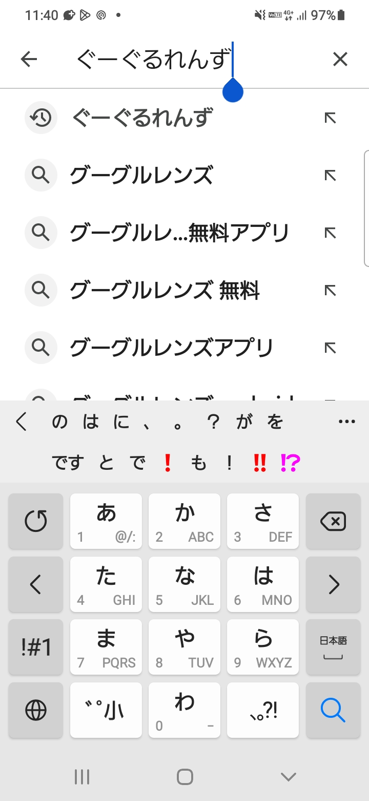
1-D
画像から検索する
Googleレンズをインストールしましょう
❸
「ぐーぐるれんず」と
入力します
❹
を押します
12

Slide 15
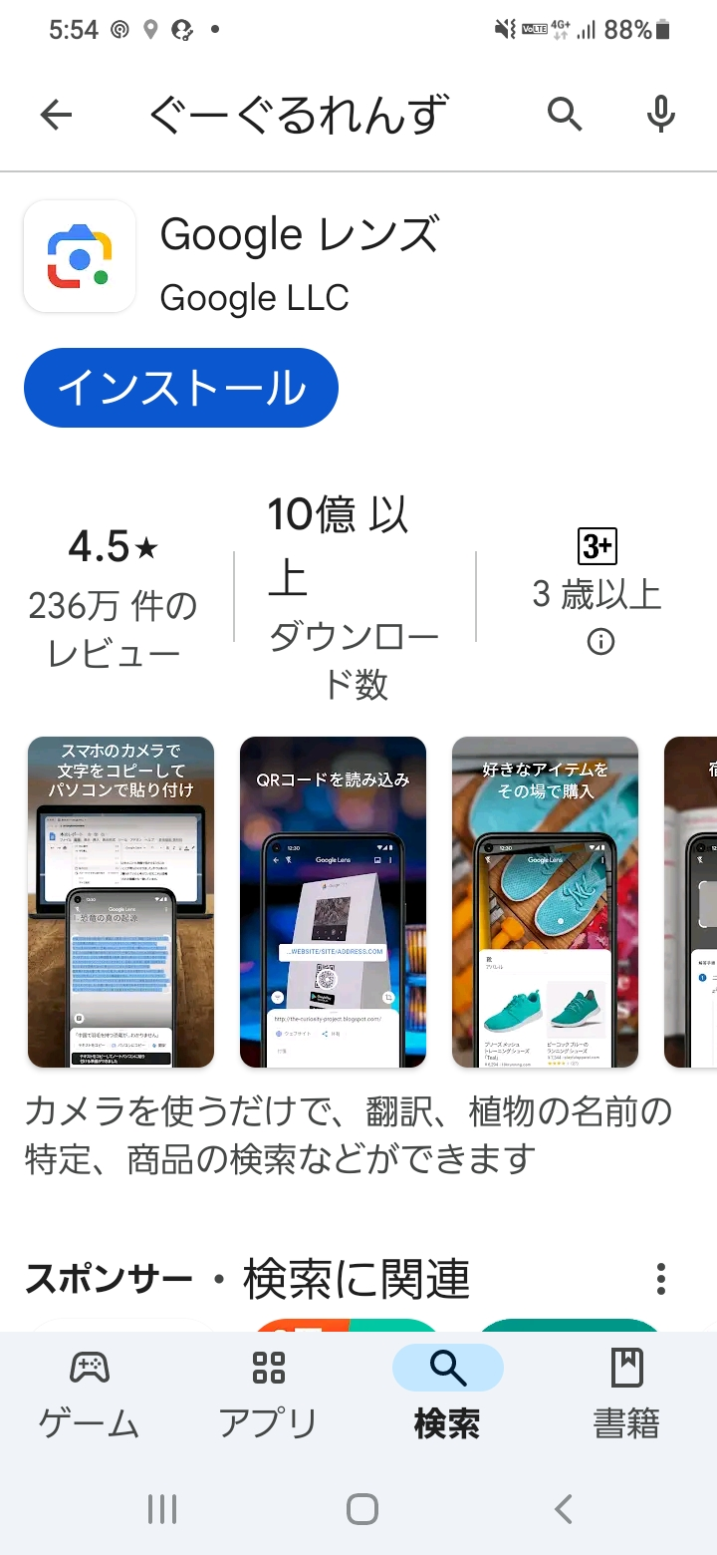
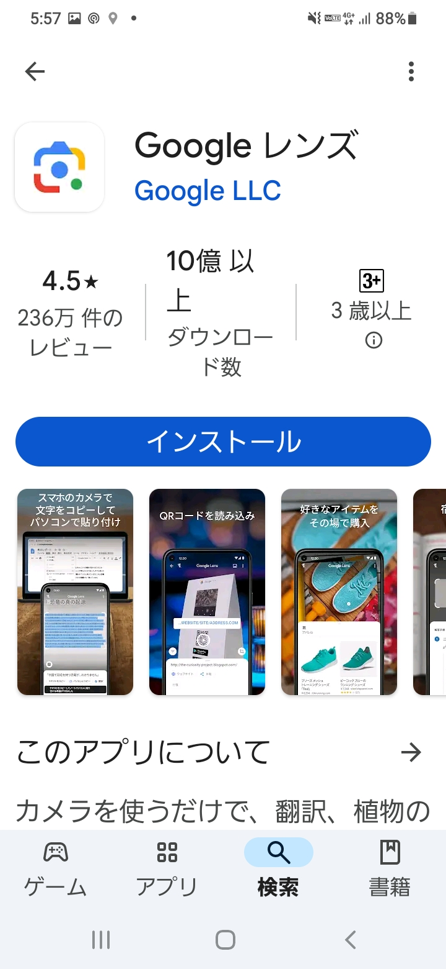
1-D
画像から検索する
Googleレンズをインストールしましょう
❺
「Google レンズ」を選択します
❻
「インストール」を押します
13

Slide 16
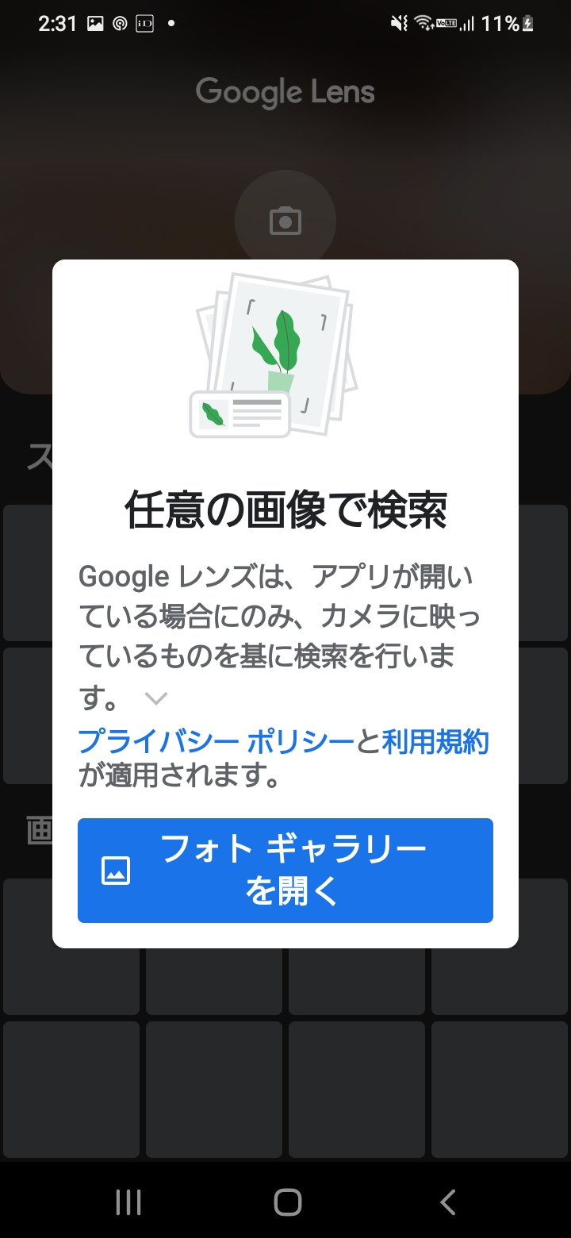
1-D
画像から検索する
Googleレンズで画像から検索してみましょう
❶
Googleレンズ を押します
❷
「フォト ギャラリーを開く」を
押します
Googleレンズ
１4

Slide 17
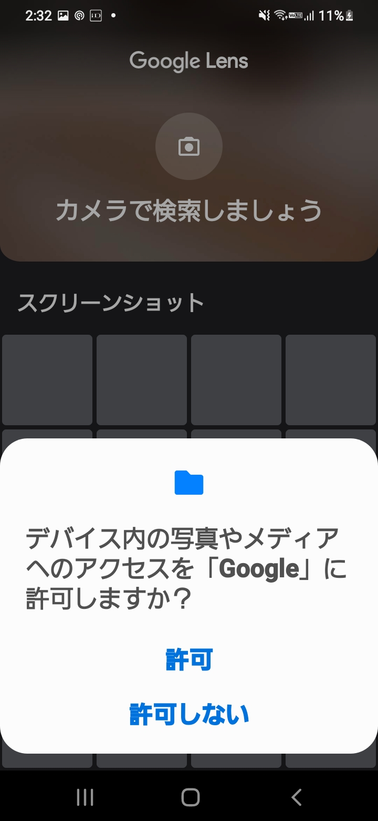
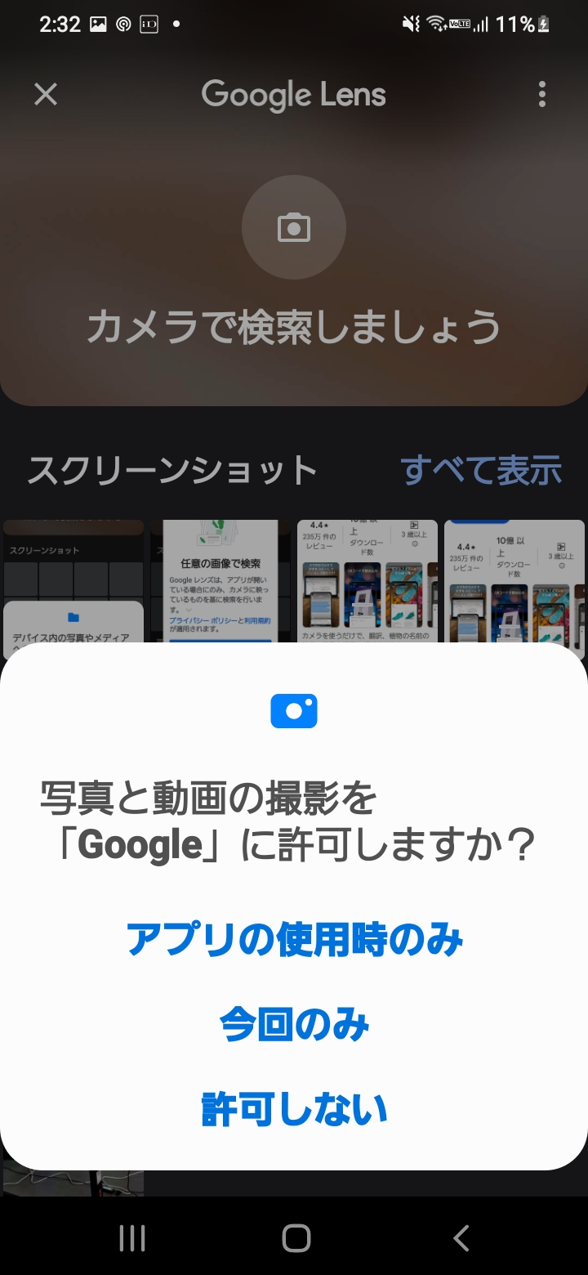
1-D
画像から検索する
Googleレンズで画像から検索してみましょう
❸
「許可」を押します
❹
「アプリ使用時のみ」を押します
１5

Slide 18
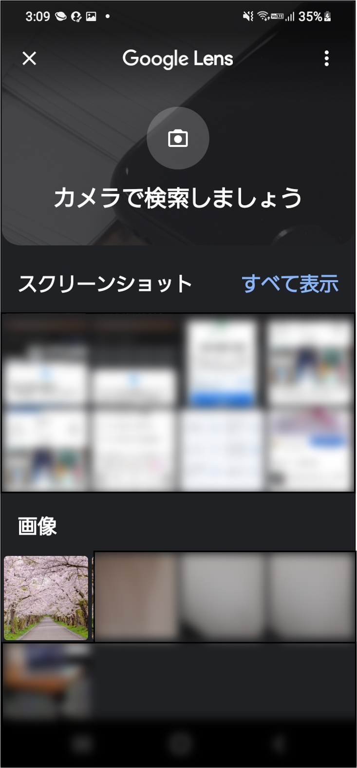
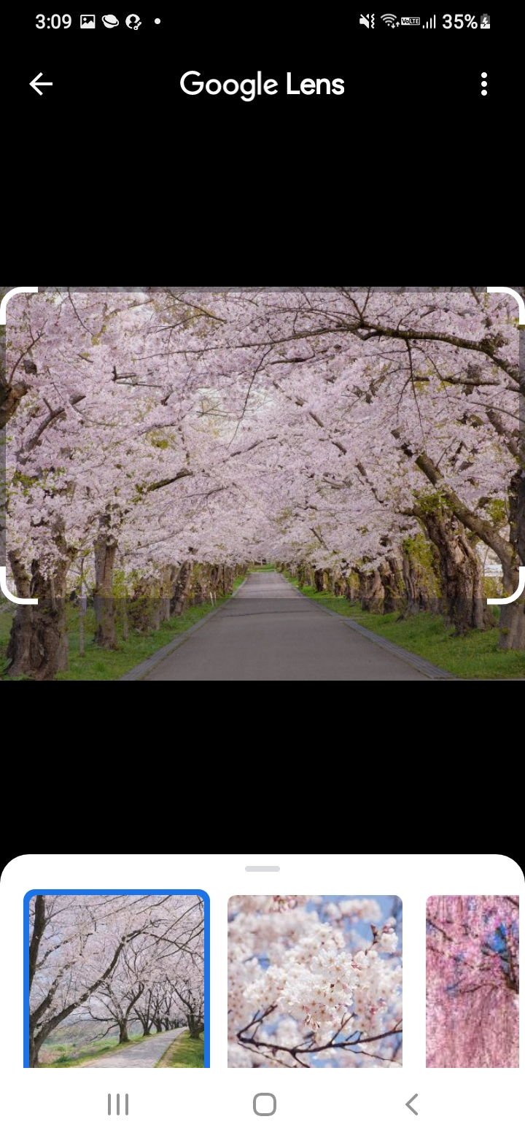
1-D
画像から検索する
Googleレンズで画像から検索してみましょう
❺
検索したい画像を選択します
❻
画像の上にある灰色の横線を
下から上にスライドします
灰色の
横線
１6

Slide 19
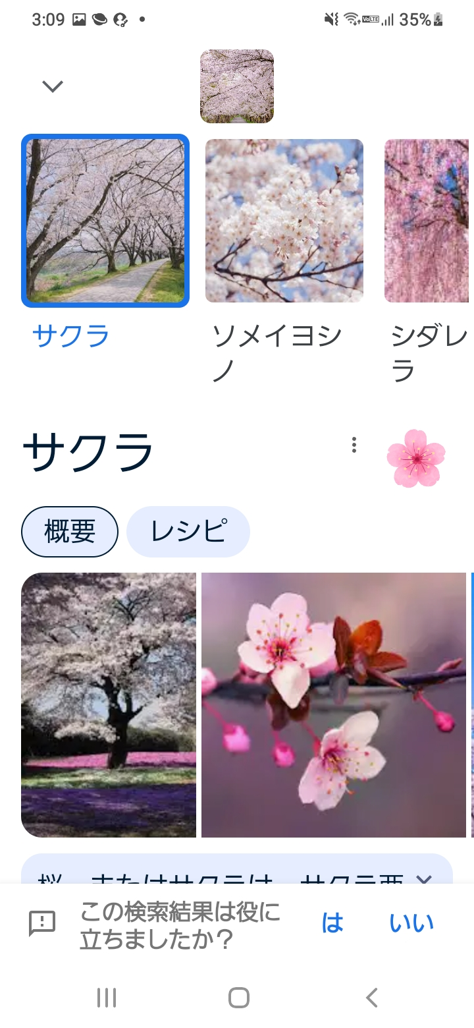
1-D
画像から検索する
Googleレンズで画像から検索してみましょう
❼
選択した画像に近い検索結果が表示されます
❽
検索結果の中から自分が
調べたい内容を選択します
１7

Slide 20
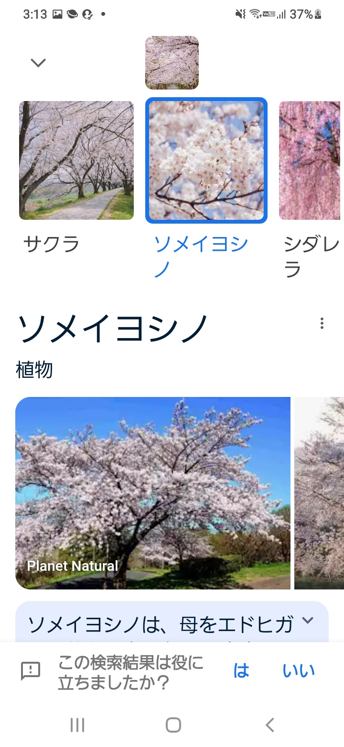
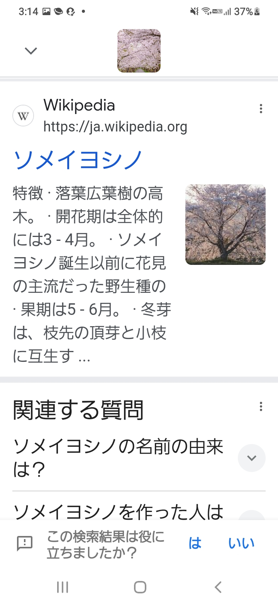
1-D
画像から検索する
Googleレンズで画像から検索してみましょう
❾
選択した画像の検索結果が
表示されます
❿
画面を下から上にスライドすると追加の検索画面が表示されます
１8

Slide 21
1-D
画像から検索する
Googleレンズで画像から検索してみましょう
⓫
調べたい内容のサイトをクリックするとサイトが開きます
※インターネット上には、悪意のある詐欺目的の
サイトやウイルス配布を行うサイトもあります。
信頼できるサイトを利用し、不用意に個人情報や
金融機関情報を入力しないようにするなど、
日ごろから注意してインターネットを利用するようにしましょう。
１9

Slide 22
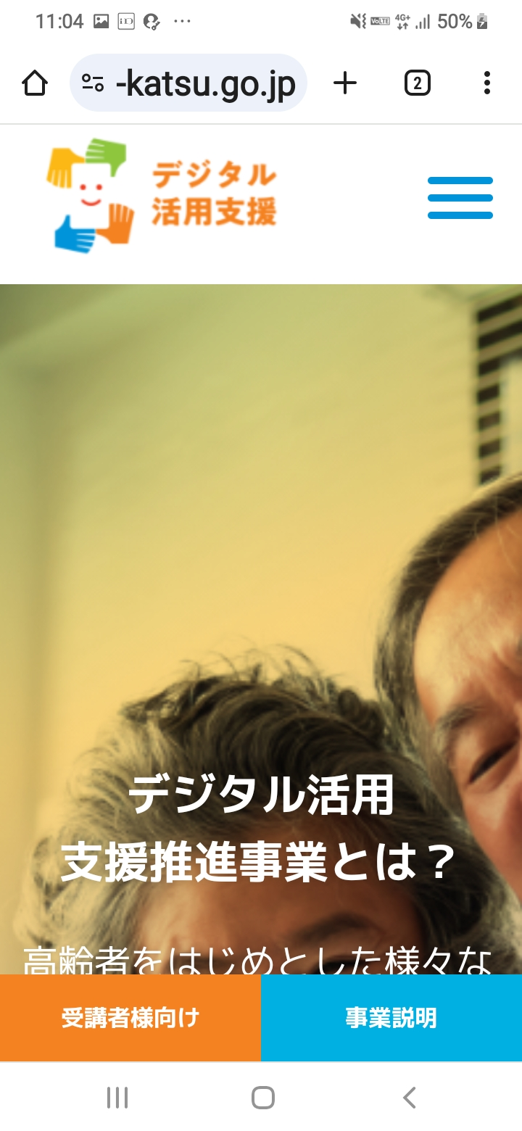
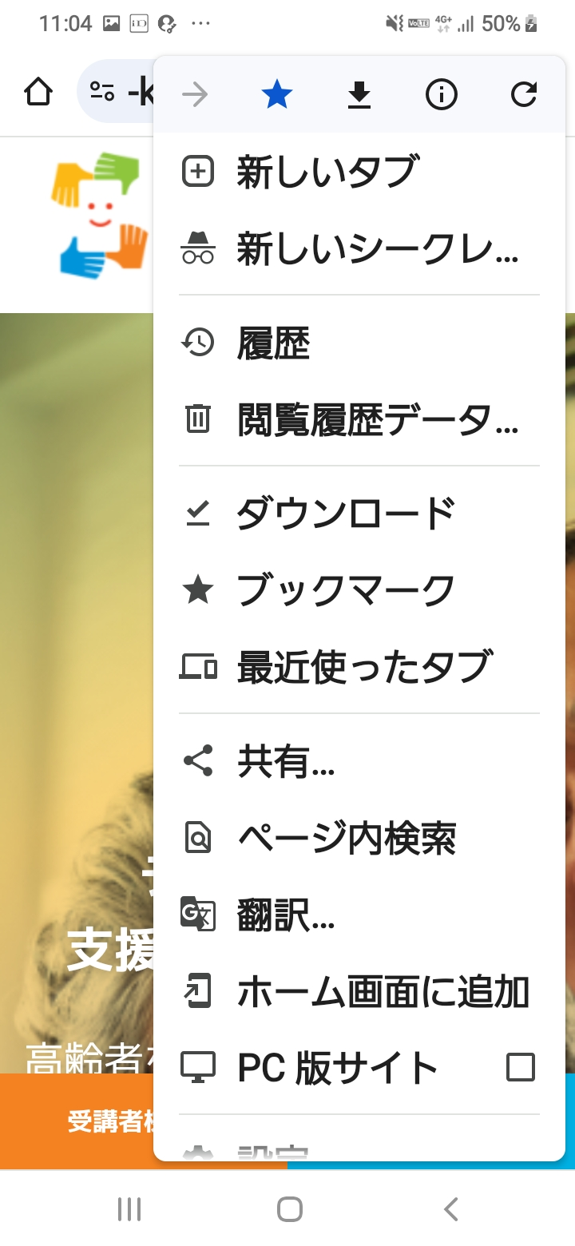
1-E
気に入ったページをブックマークする
気に入ったページは、ブックマークに保存しておくと必要な時に
素早く閲覧できます
❶
右上の３つの点のボタン を押します
❷
星形のボタン を押します
20

Slide 23
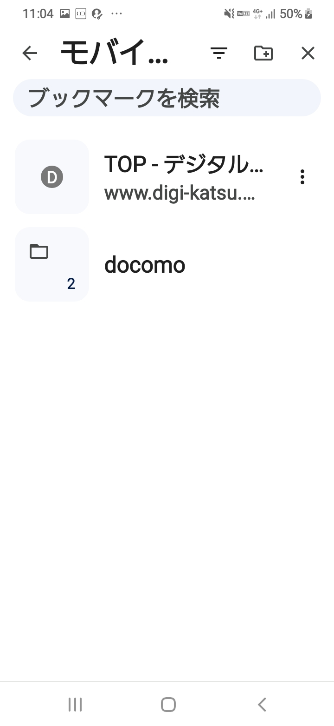
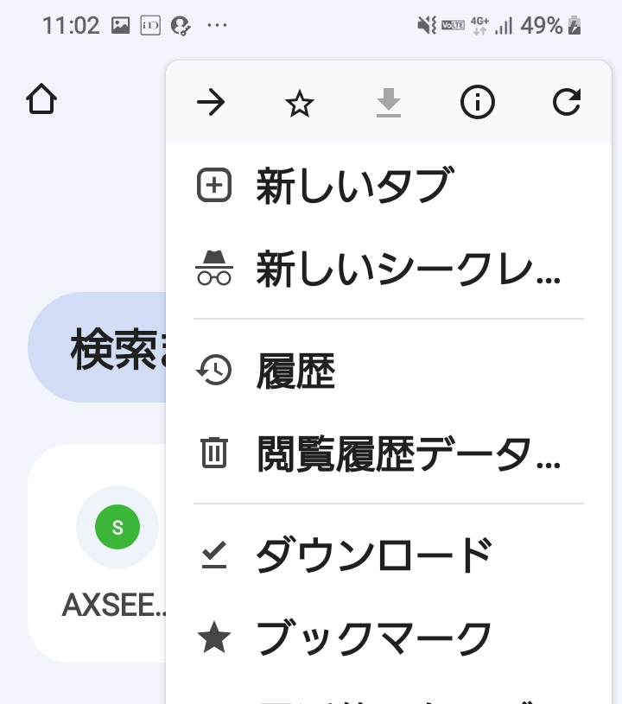
1-F
ブックマークからページを開く
下記の方法でブックマークから保存したぺージを開くことができます
❶
右上の３つの点のボタン から
「ブックマーク」を開きます
❷
開きたいページを押します
21

Slide 24
1-F
ブックマークからページを開く
下記の方法でブックマークから保存したぺージを開くことができます
❸
ページが表示されます
22

Slide 25
1-G
ブックマークからページを削除する
下記の方法でブックマークから保存したぺージを削除できます
❶
右上の３つの点のボタン から
「ブックマーク」を開きます
❷
削除したいぺージの右にある
３つの点のボタン を押します
23

Slide 26
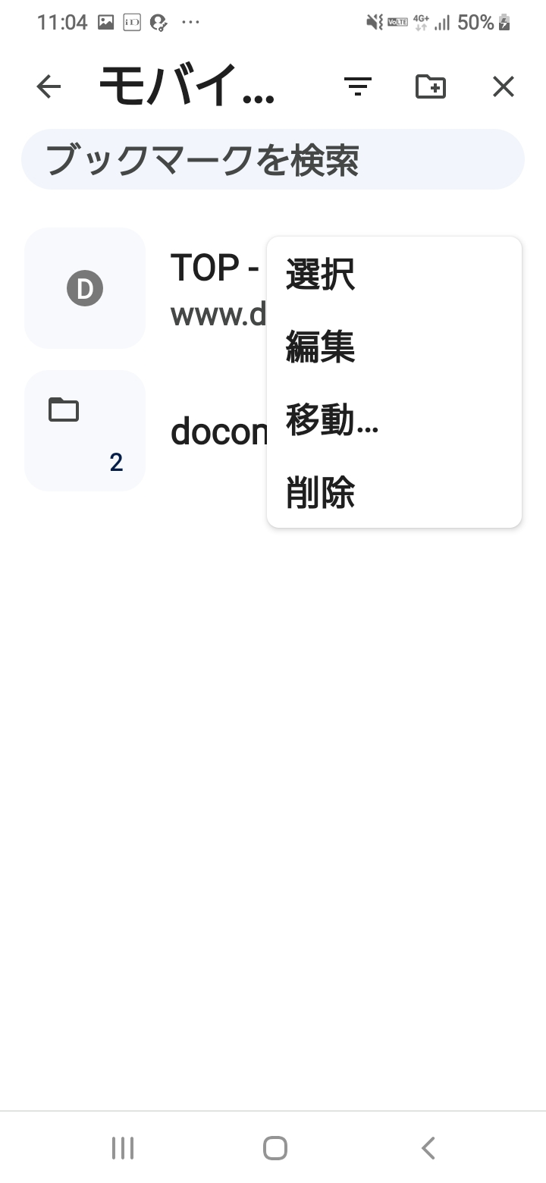
1-G
ブックマークからページを削除する
下記の方法でブックマークから保存したぺージを削除できます
❸
「削除」を押します
24

Slide 27
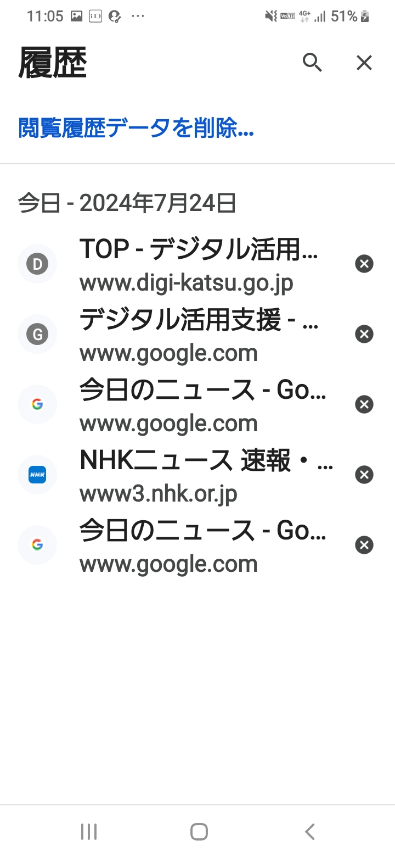
1-H
履歴からページを開く
下記の方法で過去の履歴からページを開くことができます
❶
右上の３つの点のボタン から
「履歴」を開きます
❷
開きたいページを押します
25

Slide 28
1-H
履歴からページを開く
下記の方法で過去の履歴からページを開くことができます
❸
ページが表示されます
２6

Slide 29
1-I
インターネットを使用する際の注意点
〇注意点
インターネット上には、さまざまなサイトが存在します。
その中には、悪意を持って設置された、詐欺目的のサイトやウイルス配布を行うサイトもあります。
インターネットを使用する際には、信頼できるサイトを利用し、不用意に個人情報や金融機関情報を入力しないようにするなど、日ごろから注意してインターネットを利用するようにしましょう。
２7

Slide 30
1-I
インターネットを使用する際の注意点
〇注意する事例
メール内に書かれたURLや、｢ここを選択してください｣などと記載されている箇所を選択すると、偽のサイトへ誘導し、ユーザIDやパスワード、クレジットカードなどの情報を入力させて情報を盗み取ろうとするケースがあります。これらのメールをフィッシングメールといいます。
WEBサイトや広告内のURLを一度クリックしただけで一方的にサービスへの入会などの契約成立を宣言され、多額の料金の支払いを求められるという詐欺をワンクリック詐欺といいます。
インターネットやメールを使う際には、｢知らない人からのメール｣ ｢過度に魅力的な話が掲載されているサイト｣｢“有料です”と書かれているサイト｣などには細心の注意を払い、気軽にサイトやURLを開かないようにしましょう。
２8

Slide 31
総務省デジタル活用支援推進事業 教材一覧（基本講座）
●電源の入れ方・ボタン操作の仕方を知ろう
●電話・カメラを使おう
●新しくアプリをインストールしてみよう
●インターネットを使ってみよう
●メールをしてみよう
●地図アプリを使おう
●メッセージアプリを使おう
●スマートフォンを安全に使うための基本的なポイントを知ろう
●オンライン会議アプリを使ってみよう

Slide 32
総務省デジタル活用支援推進事業 教材一覧（応用講座）
●マイナンバーカードを健康保険証として利用しよう
・公金受取口座の登録をしよう
●マイナンバーカードを申請しよう
●マイナンバーカードの機能を
スマートフォンに搭載しよう
●マイナポータルを
活用しよう
●スマートフォンで
確定申告（e-tax）を
しよう
●ハザードマップポータルサイトで
様々な災害のリスクを確認しよう
●浸水ナビを使って
水害シミュレーションを
見てみよう
●地理院地図を使って
身近な土地の
情報を知ろう
スマホを使って
マイナンバーカードを
活用しましょう
スマホで
防災・地域について
知りましょう
●オンライン診療を
使ってみよう
●全国版救急受診アプリ
（Q助）で病気やけがの
緊急度を 判定しよう
●生成AIを
使ってみよう
●文字表示電話サービス
（ヨメテル）を使ってみよう
●スマホで年金の情報を
確認しよう（ねんきんネット）
●デジタルリテラシーを身につけて
安心・安全にインターネットを楽しもう
スマホを
健康や医療に
活用してみましょう
様々な活用方法で
スマホを
使いこなして
みましょう

